Slide 1
Spánek a obezita
zlata kapounova

Slide 2
0snova
Fyziologické aspekty spánku
Spánek a metabolizmus
Epidemiologické studie – dospělí vs děti
Výsledky výzkumu LF MU Brno

Slide 3
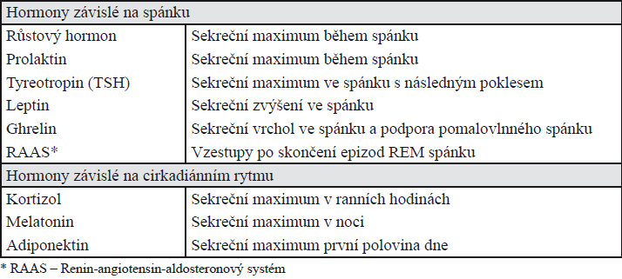
Fyziologické funkce během spánku
Pokles : TK, SF, dechová frekv., tělesná teplota, GIT aktivita; kortizol, adiponektin
Aktivita : hormonální sekrece GH, PRL, TSH, LEP, GHL, melatonin, imunitní mediátory IL-1, TNF-α, PGD, oxid dusnatý, ttthgtestadenosin

Slide 4
Fyziologické aspekty spánku
Spánek - aktivní děj = střídání různé úrovně hloubky spánku; spánek pomalý (non-REM, SWS, stadia I-IV) a spánek rychlý (REM)
Řízení
  spánku – hypothalamus, hor.část mozk.kmene
  bdění –mozková kůra (kortex)
  cirkadián.rytmu – suprachiasmatická jádra (SCN) v hypothalamu – reakce na osvit sítnice (den) a sekreci melatoninu (max v noci)
Neurotransmitery – chemické substance uvolňované neurony - > modulace aktivity mozku (spánek vs bdělost)
  Excitační - orexin/hypokretin, katecholaminy (ADR, NOR, DOP), serotonin, histamin, acetylcholin, k. glutamová
  Inhibiční - adenosin, GABA, glycin; MCH, TNF-α, IL-1, PGD2
Notes:
Acetylcholin působí prostřednictvím muskarinových a nikotinových receptorů. Nikotin stimuluje nikotin.receptory a bdělost.
Kofein působí jako antagonista adenosinových receptorů, narušuje spánek.

Slide 6
Spánek
Základní fyziologická potřeba
  Délka, kvalita, čas, pravidelnost
Význam pro zachování normálních funkcí
  Útlum některých činností vs aktivní děje (noční sekrece hormonů; konzervace energie; eliminace produktů ze svalů, metabolizmu a reparace buněk; posílení imunitních dějů, doplnění zásob vyčerpaných během dne ajn?)
  Příprava na kvalitní bdělost
Význam pro celkové tělesné a duševní zdraví
Spánek není plýtváním času!
Notes:
Zkrátka spát a regenerovat potřebujeme! Je to i příprava na kvalitní bdělost

Slide 7
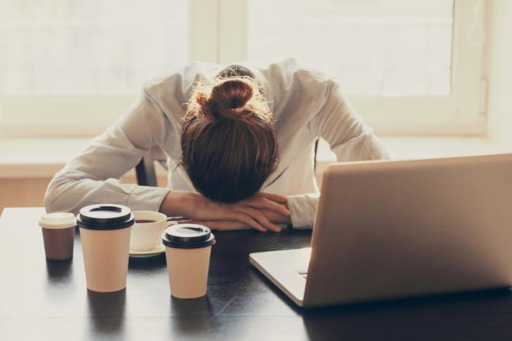

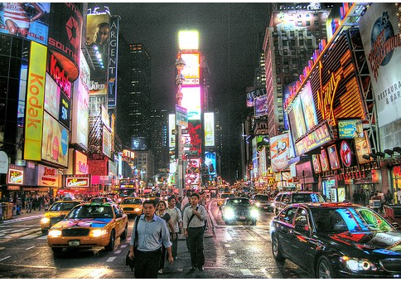

Spánek a životní styl
Nadměrná pracovní zátěž a stres
Směnné provozy
24/7 nonstop život
Umělé osvětlení
Elektronické přístroje
Obrázky: http://www.medicalnewstoday.com/articles/307334.php, http://www.247livelistings.com/2015/08/247live-travel-new-york/
Notes:
Současný životní styl a okolní podmínky neprospívají dostatečnému spánku. Nadmíra všeho a nedodržování spánkové hygieny zákonitě vede k behaviorální spánkové depresi! Dle Šonky K. insomnie z nesprávné životosprávy: nepravidelný režim, aktivizující činnosti večer, kofein+alkohol+tabák, stres atd. Lidé žádají farmaka, ale nechtějí měnit své návyky!!
KAROŠI = japonský výraz překládaný jako „smrt z přepracování“, vysoce postavení manažeři – práce až 15h/d, stres, deprese, srdeční infarkt.
Totální SD– opakované vynechání spánku delší >24h; Eticky a humánně neakceptovatelná (max 205h=8,5dne člověk nespal)
Již 24h SD snižuje výkonnost a pozornost srovnatelnou s ethanolovou intoxikací v dávce 0,5-1,0 ‰, tj. lehký stupeň opilosti

Slide 8
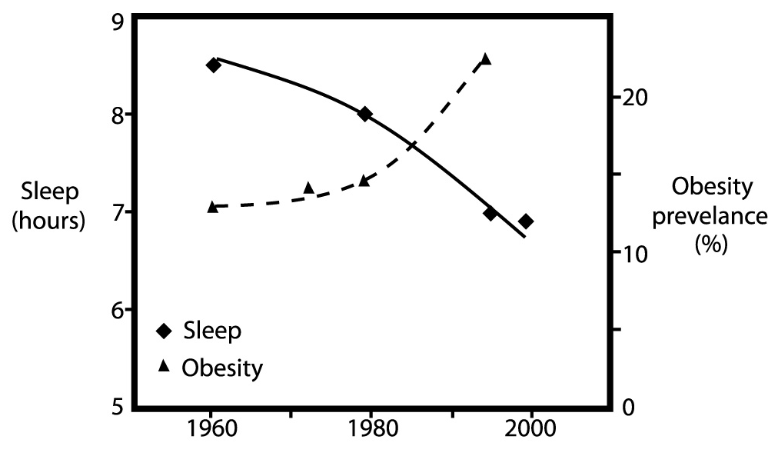
Prevalence obezity a subjektivní délka spánku v USA
Van Cauter E. et al. (2008) Metabolic consequences of sleep and sleep loss. Sleep Med 9:23-28.

Slide 9
Epidemiologické studie
Zdravotní rizika spojená se spánkem < 6 hodin (chronická spánková deprivace)
Obezita
Diabetes mellitus
Hypertenze
Metabolický syndrom
Kardiovaskulární onemocnění
OSA
Úzkost, deprese
↑Mortalita

Slide 10
Důsledky spánkové deprivace
Úroveň systému | Popis | Projevy
Metabolický systém Endokrinní systém | ↑ glykemie ↓ hl. leptinu, ↑ hl. ghrelinu | Pokles glukózové tolerance Inzulinová rezistence Vyšší chuť k jídlu a pocit hladu
 | ↓ hl. adiponektinu ↓ hl. TSH ↑ hl. kortizolu | Vyšší energetický příjem Snížení metabolické rychlosti Inzulinová rezistence
Imunitní systém | Desynchronizace imun. funkcí Narušení imunitní odpovědi ↑ CRP, IL-6, TNFα | Oslabení buněčné imunity Oslabení buněčné imunity Mírný stupeň zánětu
Cévní systém | ↑ CRP, IL-6, TNFα ↑ TAG, ↓ HDL Kalcifikace koronárních arterií | Riziko aterosklerózy Riziko dyslipidemie Riziko onemocnění srdce Riziko kardiovaskulárních příhod
Vegetativní systém | Aktivace sympatiku ↑ sekrece katecholaminů ↑ klidové TF | Vysoký krevní tlak
Psychický stav |  | Úzkost, deprese
Kognitivní funkce |  | Poruchy soustředění a paměti Nadměrná denní spavost, nevýkonnost

Slide 11
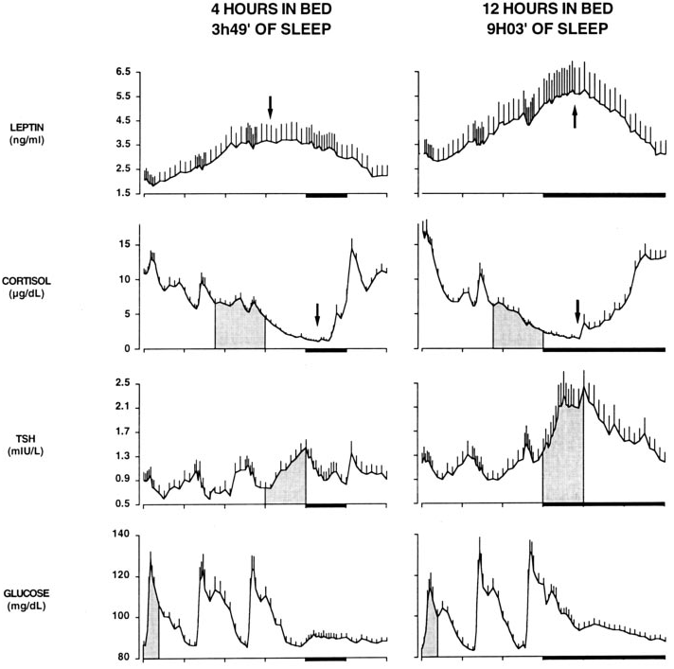
Změny spánku indukují změny fyziologických funkcí!
1h-5h
9h 13h 17h 21h 1h 5h 9h
9h 13h 17h 21h 1h 5h 9h
9h 13h 17h 21h 1h 5h 9h
9h 13h 17h 21h 1h 5h 9h
Spiegel K. et al. (2004) Leptin levels are dependent on sleep duration: relationships with sympathovagal balance, carbohydrate regulation, cortisol, and thyrotropin. J Clin Endocrinol Metab 89(11):5762.
9h 13h 17h 21h 1h 5h 9h
9h 13h 17h 21h 1h 5h 9h
9h 13h 17h 21h 1h 5h 9h
9h 13h 17h 21h 1h 5h 9h

Slide 12
Spánek a obezita: mechanizmy účinku
Spánek a E přívod
Spánek a E výdej
Spánková deprivace jako forma stresu
Desynchronizace cirkadiánních rytmů

Slide 13
Ad.1 Energetický přívod
Orexiny/hypokretiny (orexin A,B též hypokretin 1,2)
  Hypotalamické neuropeptidy
  Klíčová úloha v regulaci spánku a energetické rovnováhy
  Podpora a udržení stavu bdělosti, tzv. „arousal“
  Homeostatická regulace příjmu potravy (NPY)
  Hedonická regulace příjmu potravy: emoční a motivační vlivy
  Excitace: ghrelin, hypoglykemie
  Inhibice: leptin, inzulin, glukóza

Slide 14
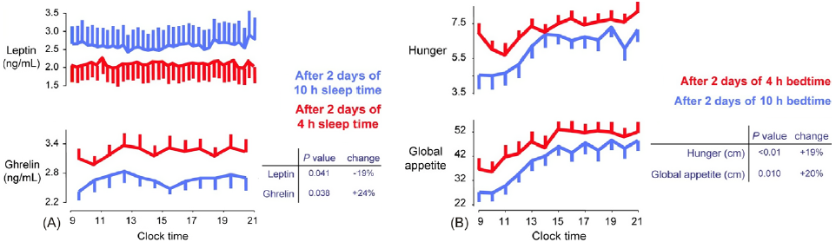
Ad.1 Energetický přívod - ghrelin/leptin
Van Cauter E, Spiegel K el al. (2008) Metabolic consequences of sleep and sleep loss. Sleep Med 9:23 -8.
Vyšší E přívod o cca 300-500 kcal, tj. 1260-2100 KJ
Častější, menší porce mezi hlavními pokrmy „snacking“; vysoce energetické, palatabilní pochutiny, k večeru
POZITIVNÍ ENERGETICKÁ BILANCE

Slide 15
Ad.2 Energetický výdej
Celkový energetický výdej (CEV) = bazální metabolický výdej (BEV podíl 50-75%) + fyzická aktivita (FA 20-40%) + dietou indukov.termogeneze (DIT cca 10%)
Krátký spánek může mít potenciálně pozitivní i negativní dopad na všechny složky CEV
Po sp. restrikci - 24h zvýšení CEV cca o 5% <->vyšší E nároky při prodloužené bdělosti
FA – nejvariabilnější proměnná CEV: ↑ or ↓ or 0

Slide 16
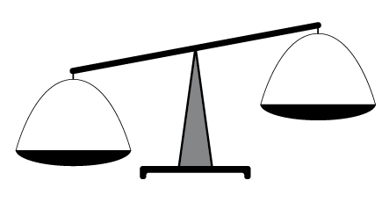
Ad.2 Energetický výdej
+
-
Experimentální humánní studie – nízký počet → inkonzistentní důkazy o působení krátkého trvání spánku na denní energetický výdej (v krátkodobém měřítku)
!Novodobým rozšířeným trendem je prodloužená bdělost doprovázená fyzickou inaktivitou - vliv vyšší únavy a vliv nadužívání moderních technologií, typicky zejména u mladší generace
Epidemiologické studie - z dlouhodobého pohledu přispívá zkrácený spánek především k nadměrnému E přívodu nikoliv k vyššímu E výdeji, jak se hypoteticky očekávalo

Slide 17
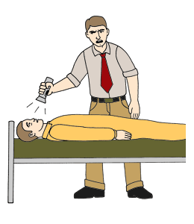
Ad.3 Spánková deprivace forma stresu
SD nebo přerušovaný spánek vede
k aktivaci SNS
  zvýš. sekrece katecholaminů > inhibice leptinu, vyšší TF a TK
k aktivaci HHA
  zvýš. produkce kortizolu > stimulace NPY, inhibice leptinu?, riziko HT, DM, MS, osteoporózy, imunosuprese, deprese, narušený spánek
Dopad na autonomní a neuroendo-krinní systém bude tím větší, čím aktivnější musí být v bdělém stavu spánkem deprivovaná osoba
Vzájemné ovlivňování
stres -> bdělost -> ↓spánku
Stres - nespecifická fyziologická reakce organizmu na jakoukoliv výrazně působící zátěž, při které dochází k aktivaci SNS a HHA.
SNS – sympatický nervový systém
HHA– hypothalamo-hypofyzární –adrenokortikální osa

Slide 18
Ad.4 Desynchronizace cirkadiánních rytmů
Pro správné fungování organizmu je nutná synchronizace se zevním prostředím -> zajišťují biologické rytmy
  Cirkadiánní rytmy = biologické pochody konstantně se opakující v přibližně 24h per.
  Cirkadiánní hodiny = endogenní generátory synchronizované s periodic. změnami prostředí; centrální hodiny – SCN (suprachiasmatic nuclei) v hypothalamu, periferní hodiny – ve všech ostatních buňkách.
Správně synchronizované hodiny zaručují, že všechny fyziologické a behaviorální rytmy nastávají koordinovaně za 24h
Např. určité metabolické funkce probíhají ve specifickém čase během dne – význam z hlediska efektivity:
  cirkadiánní exprese metabolických genů se optimálně přizpůsobuje a „přepíná“ mezi anabolickými a katabolickými procesy v souladu s periodami přijmu potravy/hladovění, odpočinku/aktivity apod.
  cirkadiánním rytmům podléhá exprese adipokinů (Lep, Adipo) a lipogeneze (syntéza tuků)

Slide 19
Ad.4 Desynchronizace cirkadiánních rytmů
Vliv chronotypu na příjem stravy a tělesnou hmotnost
  Ranní ptáčata vs noční sovy (Horne-Östbergův test)
  Noční chronotypy vykazují horší stravovací návyky a vyšší E příjem ve 2. p. dne
  Noční chronotypy – poruchy metabolické kontroly – glc, TAG, HDL
  Noční chrnonotypy – nižší příjem ovoce, vyšší příjem masa, alkoholu a slazených nápojů
Eur J Clin Nutr. 2017 Jun;71(6):736-742. doi: 10.1038/ejcn.2016.182. Epub 2016 Sep 21.
The association among chronotype, timing of food intake and food preferences depends on body mass status.

Slide 20
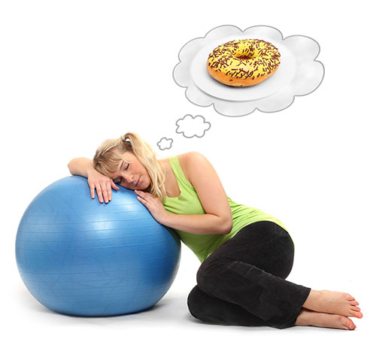
Spánek a příjem potravy
Shrnutí 1
Nedostatek spánku narušuje neuroendokrinní regulaci příjmu potravy prostřednictvím změny sekreční aktivity klíčových hormonů regulujících příjem potravy – leptinu a ghrelinu, způsobující větší a častější pocit hladu, vyšší energetický přívod, nevhodné stravovací návyky, což vede ke vzestupu tělesné hmotnosti.
https://nightnursenation.com/lifestyle/how-lack-of-sleep-can-lead-to-weight-gain

Slide 21
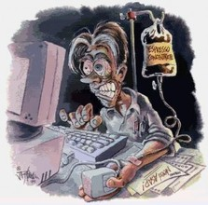
Spánek a příjem potravy
Shrnutí 2
Den po spánkové deprivaci je navozen stav podobný stresové reakci, kdy dochází k aktivaci sympatického nervového systému a hypothalo-hypofyzární-adrenokortikální osy. Výsledkem je zvýšený krevní tlak a zvýšená sekrece kortizolu, který z dlouhodobého hlediska přispívá k inzulinové rezistenci, tvorbě tuku a k inhibici leptinu.
http://snoresoundly.weebly.com/causes-of-sleep-deprivation.html

Slide 22
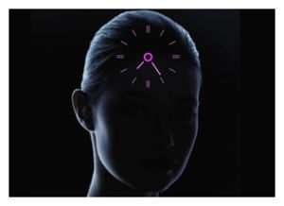
Spánek a příjem potravy
Shrnutí 3
Narušení exprese hodinových genů vlivem desynchronizace cirkadiánních rytmů může vyústit v poruchy regulace energetické rovnováhy (poruchy metabolizmu glukózy, cholesterolu, lipogeneze, adipogenze, sekrece leptinu, signalizace pocitu hladu/sytosti) a dalším patologickým jevům.
http://www.sott.net/article/243873-Researchers-Discover-Powerful-Link-Between-Circadian-Rhythms-and-Metabolism

Slide 23
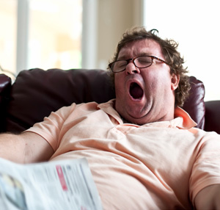
Spánek a příjem potravy
Shrnutí 4
Zvýšený pocit únavy po nedostatečném spánku snižuje denní fyzickou aktivitu a přispívá ke konzumaci energeticky denzitních potravin.
Chronická expozice krátkému spánku z dlouhodobého hlediska přispívá k nadměrnému energetickému přívodu spíše než ke zvýšenému energetickému výdeji.
http://www.drexelmed.edu/Home/AbouttheCollege/Newsroom/HealthArticles/ctl/Details/mid/40507/ItemID/439.aspx

Slide 24
Patel SR, Hu FB. Short sleep duration and weight gain: a systematic review. Obesity. 2008;16(3):643 - 53.

Slide 25
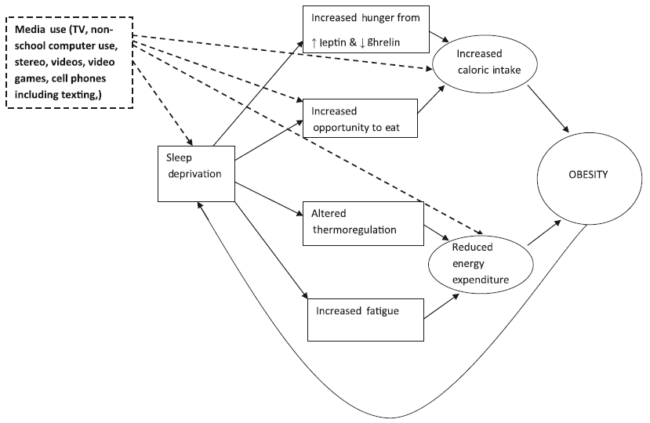
Reverzibilní směr kauzality
Magee L, Hale L. Longitudinal associations between sleep duration and subsequent weight gain: a systematic review. Sleep Medicine Reviews. 2012;16(3):231 - 41.

Slide 26
Knutson KL. Does inadequate sleep play a role in vulnerability to obesity? American Journal of Human Biology. 2012;24(3):361 - 71.

Slide 27
Epidemiologické studie
Studie u dospělých
Studie u dětí a dospívajících

Slide 28
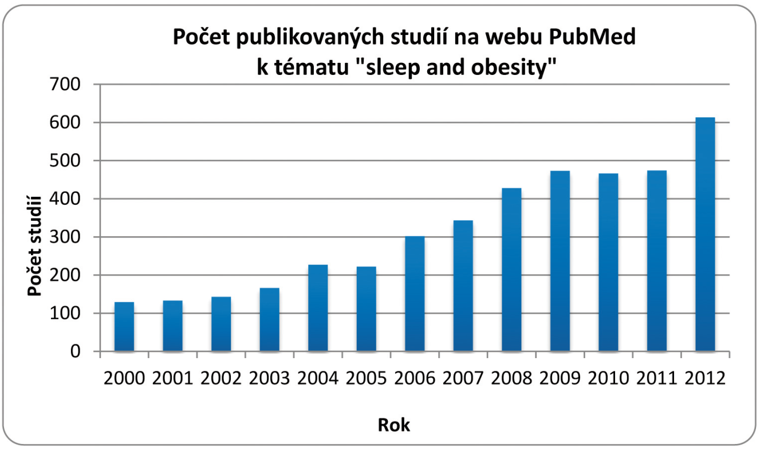
Celosvětové studie spánku a obezity
Studie průřezové (cross-sectional) > prospektivní (longitudinal)
? Objasnění kauzality (design studie)
? Srovnatelnost výsledků – vysoká míra heterogenity (populace, metodiky hodnocení spánku a obezity, zahrnutých zavádějících f.)
V ČR absence studií

Slide 29
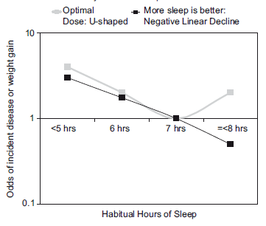
Studie u dospělých
Kritický přehled
Marshall NS et al. (2008) Is sleep duration related to obesity? A critical review of the epidemiological evidence. Sleep Medicine Reviews 12(4):289 -98.
současné epidemiolog. s. u dospělé populace (na rozdíl od dětské p.) hodnotí jako nekonzistentní
spánek-obezita ve vztahu nepřímém, ve tvaru křivky U nebo bez prokázané závislosti
subj. sebehodnocené trvání spánku nepovažují za validní info (nestabilní rizikový faktor) -> syst. bias

Slide 30
Studie u dospělých
Systematické přehledy
Patel SR, Hu FB (2008) Short sleep duration and weight gain: a systematic review. Obesity 16(3):643-53.
  13 s. u dětské p. – silné a přesvědčivé důkazy pro
  23 s. u dospělé p. – 20 s. důkazy pro, zejména u mladších věkových skupin do 40 let.
Magee L, Hale L (2012) Longitudinal associations between sleep duration and subsequent weight gain: a systematic review. Sleep Medicine Reviews. 16(3):231 - 41.
  5 /13 longitudinal. studií - nulové důkazy ->nekonzistentní data
  Problém, kdy nárůst těl.hm. není prokázán z důvodu expozice krátkému spánku již před započetím studie…
  Stejný problém u zavádějících faktorů (př. dlouhodobý kuřák zařazený do studie, který se rozhodne v průběhu přestat kouřit..)

Slide 31
Studie u dospělých
Metaanalýzy - observační studie
Cappuccio FP et al. (2008) Meta-analysis of short sleep duration and obesity in children and adults. Sleep 31(5):619-26.
  Spánek < 6,0 hodin u dospělých i dětí spojen se signifikantně vyšším rizikem obezity
  U dospělých regresní koeficient β = - 0,35 …tj. v závislosti na zkrácení/prodloužení délky spánku o jednu hodinu připadá změna BMI o 0,35 kg/m² ve směru +/-
Sperry SD et al. (2015) Sleep Duration and Waist Circumference in Adults: A Meta-Analysis. Sleep 38(8):1269 -76.
    Signifikantně negativní relace mezi délkou spánku a obvodem pasu
    Signifikantní heterogenita v metodách hodnotících spánek

Slide 32
Studie u dospělých
Metaanalýza - prospektivní studie
Wu Y, Zhai L, Zhang D (2014) Sleep duration and obesity among adults: a meta-analysis of prospective studies. Sleep Med 15(12):1456-62.
  Prokázána longitudinální asociace mezi krátkým spánkem a budoucí obezitou u dospělých
  Nebyla potvrzena asociace mezi dlouhým spánkem a obezitou v budoucnosti

Slide 33
Studie na dvojčatech
poskytují unikátní možnost odlišit vliv genové výbavy a vliv environmentálních faktorů
jednovaječná dvojčata (monozygotic – MZ) jsou geneticky identická, jakékoli rozdíly mezi nimi jsou tudíž způsobeny jen faktory prostředí
dvojvaječná dvojčata (dizygotic – DZ) stejně jako jiní sourozenci mají společnou pouze zhruba polovinu svého genetického materiálu, a jakékoli rozdíly mezi nimi jsou tedy způsobeny jak geneticky, tak prostředím
Pomocí analytických metod je pak možné odhadnout podíl vlivu genetiky a prostředí na daný fenotyp

Slide 34
Studie na dvojčatech
Watson N.F. et al. A twin study of sleep duration and body mass index. Journal of Clinical Sleep Medicine. 2010;15(67):11 - 7.
  1224 dvojčat z USA (69 % žen, průměrný věk 37 let)
  nízký stupeň dědičnosti délky spánku (31 %) – tzn. převládá primárně determinace environmentálními faktory a vysoký stupeň dědičnosti BMI (76 %)
  Analýzy pro (1) celý souboru, (2) mezi všemi páry a v rámci párů dvojčat a (3) po stratifikace na MZ
  Pro všechny 3 analýzy byl spánek < 7 hodin/noc spojen s vyšším BMI při pečlivé kontrole genetických faktorů a společně sdíleného prostředí a to i při kontrole socio-demografických a zdravotních faktorů
  Výsledky podporují hypotézu o signifikantním vlivu spánku na tělesnou hmotnost s tím, že na spánek je možné nahlížet jako na nezávislý a životním stylem ovlivnitelný rizikový faktor obezity

Slide 35
Studie na dvojčatech
Liu R. et al. A population-based twin study on sleep duration and body composition. Obesity. 2012;20(1):192 - 9. 1224 dvojčat z USA
  1249 čínských mužů a žen ve věku 21 – 72 let
  nízký stupeň dědičnosti délky spánku (27 % M, 29 % Ž)- tzn. převládá primárně determinace environmentálními faktory a vysoký stupeň dědičnosti BMI (56-73 %)
  významná závislost mezi krátkým spánkem (1. kvartil délky spánku specifické k věku) a vyššími naměřenými ukazateli adipozity u žen, nikoli u mužů
  Větší podíl celkového i centrálního tuku a menší podíl svaloviny vykazovaly ženy s krátkým spánkem i po následném zúžení souboru o ženy udávající chrápání a stížnosti na narušené spaní, což podporuje přímý vliv krátkého spánku na zvýšení tukové tkáně v těle

Slide 36
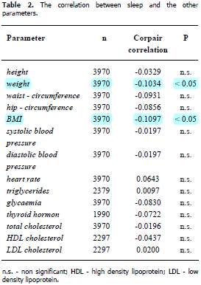
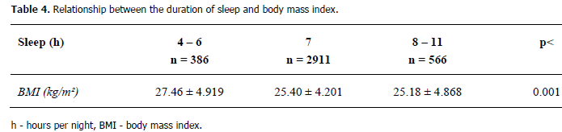

Studie u dospělých - ČR
Adámková V. et al. (2009) Association between duration of the sleep and body weight. Physiol Res 58(Suppl. 1):S27 - S31.

Slide 37
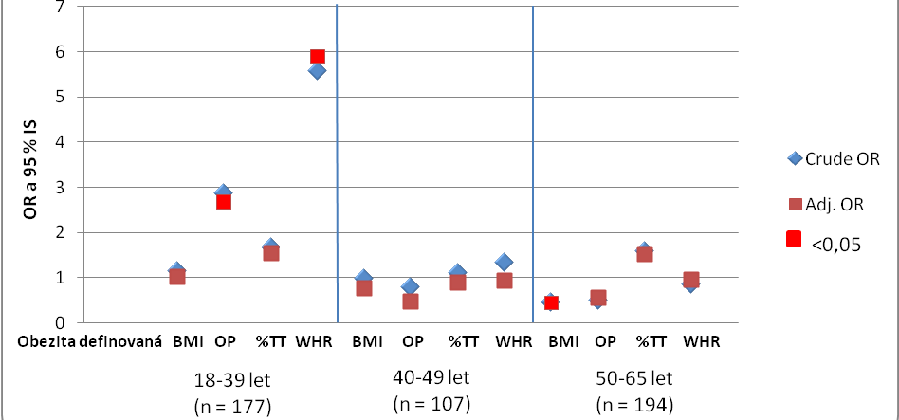
Studie u dospělých – ČR (LF MU Brno)
Riziko obezity vyjádřené poměrem šancí (OR) pro spánek < 6,9 hodin
= > Spánek < 6,9 h byl spojen se statisticky významným rizikem centrální obezity (OP, WHR) u věkové skupiny < 39 let.

Slide 38
Studie u dospělých - ČR
ŽIVOTNÍ STYL A OBEZITA – longitudinální epidemiologická studie prevalence obezity v ČR (2005) →
Průměrná délka spánku
Adámková et al. (2009): 7,05 ± 0,68 h.
Vosátková et al. (2012)¹ : 7,22 ± 1,10 h. (ž)
7,19 ± 1,12 h. (m)
Kapounová Z. (2013)² : 7,45 ± 0,90 h.
7,24 ± 0,97 h. (po-pá)
7,96 ± 1,25 h. (so-ne)
¹Vosátková M et al. (2012) Prevalence of obesity and metabolic syndrome in adult population of selected regions of the Czech Republic. Relation to eating habits and smoking. Prague Medical Report 113(3):206-16.
² Kapounová Z (2013) Vliv nedostatku spánku a jeho nízké kvality na vznik obezity a dalších vybraných onemocnění. Disertační práce. Masarykova univerzita.

Slide 39
Studie u dětí
Velmi silné a přesvědčivé důkazy o vztahu spánku a obezity:
Wu Y et al. (2016) Short sleep duration and obesity among children: A systematic review and meta-analysis of prospective studies. Obes Res Clin Pract Jun 3. pii: S1871-403X(16)30033-3. doi:10.1016/j.orcp.2016.05.005.
Fatima Y, Doi SA, Mamun AA (2016) Sleep quality and obesity in young subjects: a meta-analysis. Obes Rev 17(11):1154-1166. doi: 10.1111/obr.12444. Review.
Yoong SL et al. (2016) Systematic review and meta-analysis of interventions targeting sleep and their impact on child body mass index, diet, and physical activity. Obesity 24(5):1140-7. doi: 10.1002/oby.21459.
Ruan H, Xun P et al. (2015) Habitual Sleep Duration and Risk of Childhood Obesity: Systematic Review and Dose-response Meta-analysis of Prospective Cohort Studies. Sci Rep 5:16160. doi: 10.1038/srep16160.

Slide 40
Studie u dětí
Typická kombinace:
Nedostatek spánku + nízká FA + nadužívání moderních médií + nevhodná strava a návyky
Př. Hirošová K et al. (2016) Prevalencia nadváhy a obezity u adolescentov a jej asociácia s kardiometabolickými rizikovými faktormi a životným štýlom. Hygiena 61 (3):100-107.
  N=2629, 14-18 let, SŠ, Bratislavský samosprávný kraj
  Průměrná délka spánku po-pá:7,1-7,3 h. so-ne: 9,0-9,3 h.
  Chlapci s nadv.+obez. statisticky významně méně spánku
  Dívky s nadv.+obez. statisticky významně více času u TV
  Děti s normální hm. měly významně delší trvání spánku (chlapci), kratší čas trávily sledováním TV (děvčata), měly větší objem volnočasové tělesné aktivity a pravidelnější stravovací režim.

Slide 41
Spánek a obezita u dětí – další specifika
Chaput JP, Dutil C. (2016) Lack of sleep as a contributor to obesity in adolescents: impacts on eating and activity behaviors. International Journal of Behavioral Nutrition and Physical Activity 13:103. DOI 10.1186/s12966-016-0428-0.
Syn zpožděné fáze us.+ ranní vstávání do školy ➔ „weekday sleep dept“ vs „catch-up sleep on weekends“; intervence: pravidla SH v prac.dny!
Závislost S-O křivka „U“ – neplatí u dětí a adolescentů, naopak platí „více je lépe“, delší spánek přináší jen pozitiva a žádná zdravotní rizika
U dětí důležitý nejen kvalitní spánek, ale i spánkové návyky - úzce souvisí i se stravovacími a televizními návyky => špatné návyky do dospělosti

Slide 42
Studie u dětí
Další specifika a pravděpodobný mechanizmus:
Khan MK et al. (2016) Is it nutrients, food items, diet quality or eating behaviours that are responsible for the association of children's diet with sleep? J Sleep Res. doi: 10.1111/jsr.12466.
Nezdravé stravovací návyky a prostředí (stolování, jídlo u stolu, s rodiči/sám, u TV/PC, fast-foody, nepravidelnost)
Snacking mezi hl.jídly a po večeři
Menší počet hlavních jídel vs větší porce a energetické snacky
Omezení: autonomita dětí ve stravování – co, jak, kdy, kolik…

Slide 43
Metodika -Hodnocení spánku (kvantity a kvality) ve studiích spánku a obezity
I. Délka, trvání spánku ->Dotazník (24h)
Sp. deníky (7d)
Aktigrafie
I. + II. -> Dotazníky PSQI/EŠDS, deníky
PSG, aktigrafie
II. Kvalita spánku ->Polysomnografie (PSG)
Aktigrafie
Populační studie
Experimen.Klinické studie

Slide 44
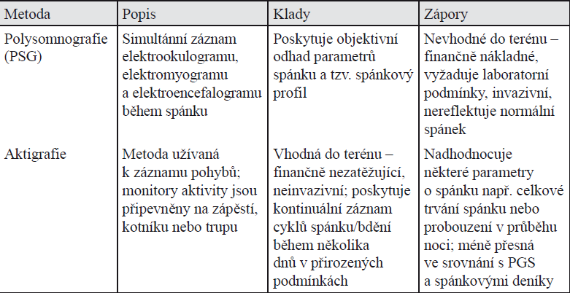
Metodika - Srovnání objektivních metod pro hodnocení spánku

Slide 45
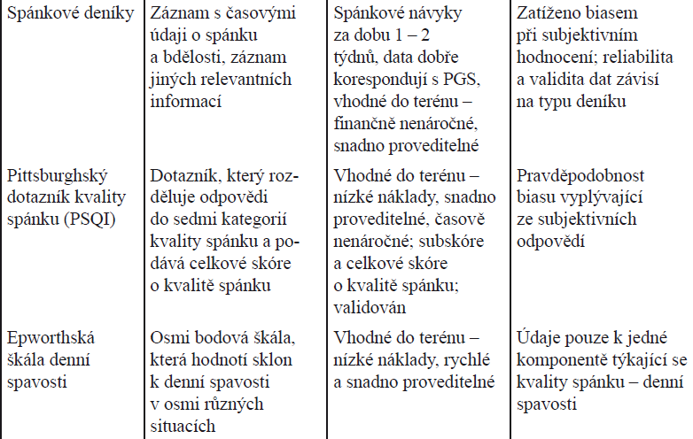
Metodika - Srovnání subjektivních metod pro hodnocení spánku

Slide 46
Pittsburgh Sleep Quality Index - PSQI
Http://www.opapc.com/uploads/documents/PSQI.pdf
Subjektivní kvalita spánku
Spánková latence (délka usínání)
Délka/trvání spánku
Obvyklá efektivita spánku
Poruchy spánky
Užívání léků na spaní
Narušení denních aktivit způs.ospalostí
0-3 bodů pro každý komponent
0-21 celkové skóre všech 7 komponent;
celkové skóre >5 značí vážné problémy alespoň ve 2 oblastech nebo mírné problémy ve 3 a více oblastech.

Slide 47
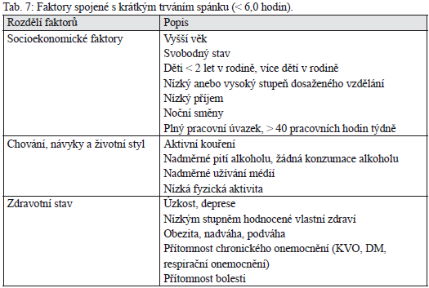
Metodika - Socio-ekonomické, behaviorální a zdravotní faktory spojené s krátkým spánkem

Slide 48
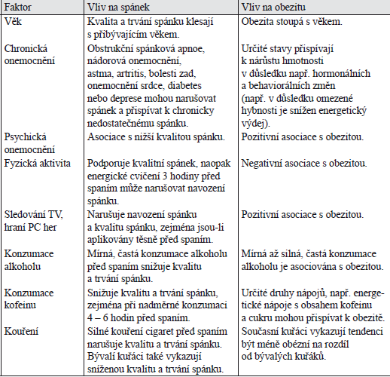
Metodika - Zavádějící faktory ve studiích spánku a obezity
+ Další faktory:
Pohlaví
Vzdělání, příjem
Počet odprac. h/t
Pracovní úvazek
Zdravot. Stav
  Menopauza
Medikace
Rodinný stav
Emocionální stres
Genetic. dispozice

Slide 49
Výsledky výzkumu na LF MU

Slide 50
Výsledky výzkumu na LF MU
Soubor a metody
Průřezový design studie (2006 - 2010)
N = 478, 18 – 65 let, muži a ženy (26 % vs 74 %)
Antropometrická měření (BMI, obvod pasu, WHR, BIA), měření TK
7-denní záznamy o spánku (n = 478), dotazník na spánkový režim (n = 126)
24-h režim v 7 po sobě jdoucích dnech, krokoměr, počet odpracovaných hodin/týden
7-d záznam stravy
OA a FA, počet dg., nikotinizmus

Slide 51
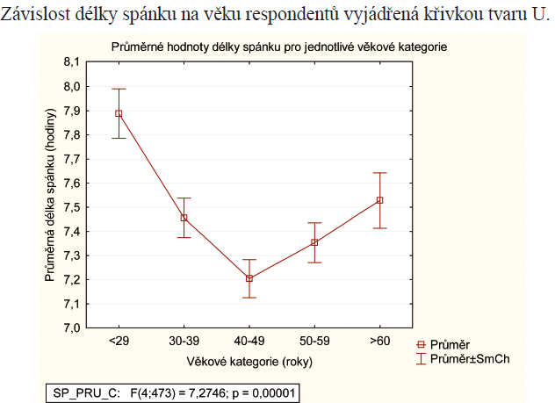
Výsledky – průzkum LF MU

Slide 52
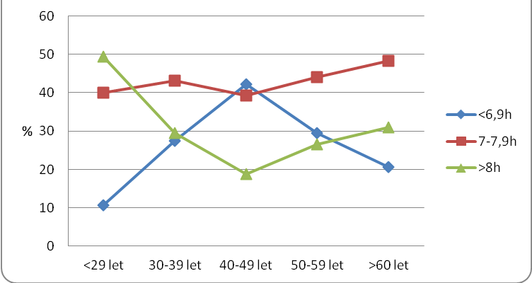
Výsledky – průzkum LF MU
Prevalence jedinců s různě klasifikovanou délkou spánku pro jednotlivé věkové kategorie.

Slide 53
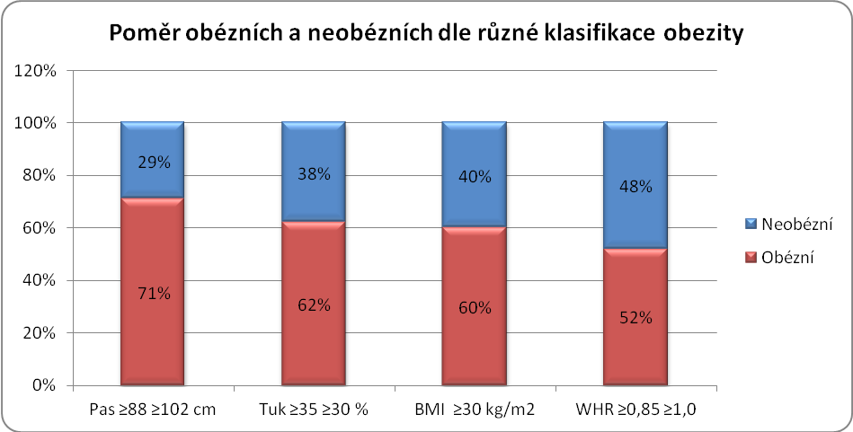
Výsledky – průzkum LF MU

Slide 54
Výsledky – průzkum LF MU
Srovnání průměrné délky spánku pro obézní a neobézní jedince dle BMI, obvodu pasu, WHR a procenta tělesného tuku.
Klasifikace obezity | N (%) | Spánek, průměr SD | Spánek, Medián (min, max) | P-value
BMI ≥ 30 kg/m² BMI < 29,9 kg/m² | 289 (60) 189 (40) | 7,46 ± 0,91 7,43 ± 0,91 | 7,52 (4,36; 10,86) 7,43 (4,42; 9,39) | 0,752
Pas ≥ 94 cm M, ≥ 80 cm Ž Pas < 93 cm M, < 79 cm Ž | 393 (82) 85 (18) | 7,41 ± 0,92 7,58 ± 0,85 | 7,50 (4,36; 10,86) 7,53 (5,14; 9,21) | 0,118
Pas ≥ 102 cm M, ≥ 88 cm Ž Pas < 101 cm M, < 87 cm Ž | 341 (71) 137 (29) | 7,42 ± 0,95 7,50 ± 0,81 | 7,50 (4,36; 10,86) 7,50 (5,14; 9,21) | 0,377
WHR ≥ 1 M, ≥ 0,85 Ž WHR < 0,99 M, < 0,84 Ž | 246 (52) 232 (48) | 7,34 ± 0,98 7,56 ± 0,82 | 7,39 (4,36; 10,0) 7,57 (5,14; 10,86) | 0,013
% tuku ≥ 30 % M, ≥ 35 % Ž % tuku < 29,9 % M, < 34,9 % Ž | 297 (62) 181 (38) | 7,40 ± 0,94 7,52 ± 0,83 | 7,50 (4,36; 10,86) 7,50 (5,14; 9,21) | 0,181
M – muži, Ž – ženy; WHR – poměr bas-boky
= > Průměrná délka spánku se nelišila mezi obézními a neobézními s výjimkou WHR obézních, kde rozdíl činil 0,22 h, tj. 13 minut.

Slide 55
Výsledky – průzkum LF MU
Průměrné hodnoty (± SD) tělesných parametrů pro jednotlivé kategorie spánku pro celou populaci
Ukazatelé obezity | Kategorie délky spánku |  |  |  | ANOVA P-value
 | <5,9 h (n=30) | 6,0-6,9 h (n=103) | 7,0-7,9 (n=204) | >8,0 h (n=141)
BMI | 32,5 ±7,2 | 32,4 ±7,2 | 31,9 ±6,8 | 32,9 ±9,1 | 0,964
Obvod pasu | 102,4 ±20,0 | 101,6 ±17,2 | 100,2 ±18,2 | 101,5 ±20,7 | 0,857
WHR | 0,89 ±0,02 | 0,89 ±0,01 | 0,87 ±0,01 | 0,88 ±0,01 | 0,923
% těl. tuku | 38,6 ±9,6 | 36,7 ±10,1 | 36,7 ±10,4 | 36,7 ±11,9 | 0,759
= > Tělesné parametry se nelišily v závislosti na délce spánku.

Slide 56
Výsledky – průzkum LF MU
Srovnání relativních četností obézních a neobézních se spánkem < 6,9 hodin vs ≥ 7,0 hodin pro celou populaci.
 | Obezita na základě % TT
Spánek | Obézní | Neobézní | Celkem (n)
< 6,9 hodin | 29 % | 20 % | 123
≥ 7,0 hodin | 71 % | 80 % | 355
Celkem (n) | 297 | 181 | 478
OR (95 % IS):
1,67 (1,07 – 2,60)
Chi-square: p = 0,03
 | Obezita na základě WHR
Spánek | Obézní | Neobézní | Celkem (n)
< 6,9 hodin | 32 % | 19 % | 123
≥ 7,0 hodin | 68 % | 81 % | 355
Celkem (n) | 246 | 232 | 478
OR (95 % IS):
1,93 (1,27 – 2,94)
Chi-square: p = 0,003

Slide 57
Výsledky – průzkum LF MU
Logistická regrese pro odhad rizika obezity pro spánek < 6,9 hodin po adjustaci na věk
Klasifikace obezity | B | SE | P-value | Exp(B) | 95 % IS pro Exp(B)
 |  |  |  |  | Spodní hl. | Horní hl.
BMI ≥ 30 kg/m² Spánek < 6,9 h | -0,35 | 0,23 | 0,137 | 0,71 | 0,45 | 1,12
Centrální obezita Spánek < 6,9 h | 0,04 | 0,27 | 0,891 | 1,04 | 0,61 | 1,77
Obezita dle % TT Spánek < 6,9 h | 0,26 | 0,26 | 0,308 | 1,30 | 0,79 | 2,15
Obezita dle WHR Spánek < 6,9 h | 0,46 | 0,24 | 0,056 | 1,58 | 0,99 | 2,51
= > Po adjustaci na věk nebyly pozorovány statisticky významné vztahy.

Slide 58
Výsledky – průzkum LF MU
Riziko obezity vyjádřené poměrem šancí (OR) pro spánek < 6,9 hodin ve třech věkových kategoriích adjustováno potenciálními zavádějícími faktory
= > Spánek < 6,9 h byl spojen se statisticky významným rizikem centrální obezity (OP, WHR) u věkové skupiny < 39 let.

Slide 59
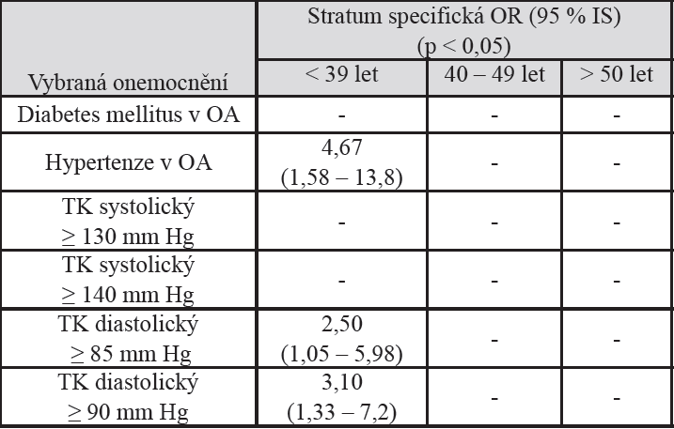
Výsledky – průzkum LF MU
Rizika vybraných onemocnění pro spánek < 6,9 hodin v závislosti na věku.
= > Spánek < 6,9 h byl spojen statisticky významně s rizikem HT u věkové skupiny < 39 let.

Slide 60
Výsledky
- kvalita spánku a spánkové problémy
48 % respondentů přiznalo potíže se spánkem
Tato skupina spala statisticky signifikantně kratší dobu (6,99 vs 7,53 hodiny) ve srovnání s respondenty bez subjektivních spánkových problémů
Subjektivní problémy se spánkem byly spojeny se statisticky signifikantně vyšším počtem probuzení v noci ve srovnání s respondenty bez subjektivních spánkových problémů (prům. 1,62 vs 0,82 probuzení/noc)

Slide 61
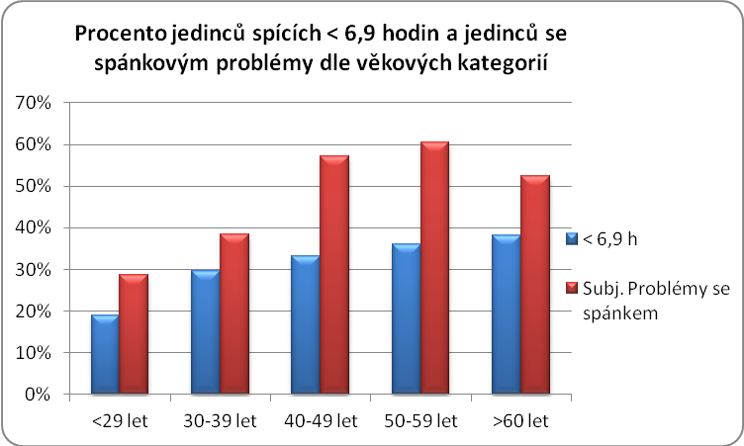
Výsledky
- spánkové problémy
V populaci 126 jedinců převažují z hlediska výskytu častěji problémy se spánkem (48%) nad spánkem < 6,9 hodin (35%).

Slide 62
Výsledky
- spánkové problémy
Spánkové problémy u 126 osob byly po adjustaci (vč. délky spánku) statisticky významně spojeny se zvýšeným rizikem:
  - obezity dle % TT OR (95 % IS): 3,54 (1,03-12,1)
  - TKs ≥ 130 a ≥ 140 mm Hg 4,80 (1,71-13,6)
  resp. 9,89 (2,64-37,2)
  Subjektivně popsané spánkové problémy se jeví jako významný rizikový činitel při sledování zdravotních ukazatelů jakými jsou obezita a zejména pak krevní tlak v porovnání s délkou spánku < 6,9 hodin.

Slide 63
Shrnutí
Délka, kvalita, pozdní usínání ↔ E přívod, kvalita stravy a stravovací návyky
Restrikce spánku ↔ neuroregulační systémy E bilance
a) homeostatická regulace (pocit sytosti < hladu)
b) hédonická regulace (uspokojení chutí)
Strategie intervence:
  Spánkový režim, spánková hygiena
  Upravit stravovací návyky a chování podle chronotypu
  Snížit sedavé aktivity a ↑ FA (↓ používání moder.medií)
  Zdravé svačinky

Slide 64
Polemiky a kontroverze kolem spánku
Spíme skutečně méně než v minulosti?
  Rozdílná metodika, průměr délky sp. vs prevalence, stárnutí populace
Délka spánku (<6.0 a >9.0 h) vs kvalita spánku
Subjektivní vs objektivně hodnocený spánek
Stabilní expoziční faktor? Individuální variabilita
Laboratorní metody vs reálný život
Kauzalita nejasná, vzájemné ovlivňování
Socio-ekonomické, behaviorální a zdravotní faktory spojené se spánkem i obezitou= potenciální zavádějící faktory

Slide 65
Budoucnost výzkumu spánku a obezity
Prospektivní randomizované kontrolované studie
Objektivní měření
Cílové skupiny
Studium cirkadiánních genů
„Hlavním cílem nemusí být objasnění kauzality spánku-obezity, nýbrž snaha porozumět mechanizmům a důsledkům chronicky nedostatečného spánku a jeho vlivu na regulaci příjmu potravy a energetické rovnováhy, což se jeví jako daleko významnější.“
J. P. Chaput, Canada

Slide 66
Spánek v prevenci obezity
3 pilíře zdravého životního stylu:
STRAVA + POHYB + SPÁNEK
Pravidla spánkové hygieny

Slide 67
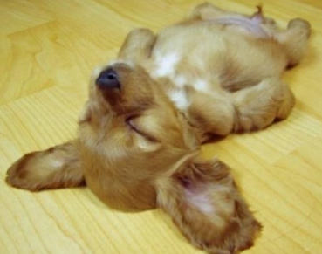

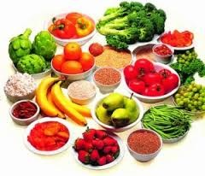
Základní pilíře zdravého životního stylu
ZDRAVÝ
ŽIVOTNÍ
STYL
Notes:
Praktické využití v rámci propagace ZŽS ilustruje tento obrázek, kterým je demonstrováno, že na ZŽS by se měla podílet vyvážená strava, dostatečná PA a také dostatek kvalitního spánku.

Slide 68
Pravidla spánkové hygieny
Nepijte kávu, černý či zelený čaj, kolu nebo různé energetické nápoje od pozdního odpoledne (nejlépe 4 – 6 hodin před ulehnutím), omezte i jejich požívání přes den. Působí povzbudivě a ruší spánek.
Vynechejte večer těžká jídla, poslední jídlo zařaďte 3 – 4 hodiny před ulehnutím.
Po večeři neřešte důležité věci, které Vás rozruší. Naopak se snažte příjemnou činností zbavit se stresu a připravit na spánek.
Lehká procházka po večeři může zlepšit Váš spánek. Naopak cvičení před ulehnutím (3 – 4 hodiny) již může Váš spánek narušit, přesuňte tyto aktivity před večeři.
Nepijte večer alkohol, abyste lépe usnuli – alkohol zhoršuje kvalitu Vašeho spánku.
Nekuřte, zvláště ne před usnutím a v době nočních probuzení. Nikotin také povzbuzuje.
Postel i ložnici užívejte pouze ke spánku a pohlavnímu životu (odstraňte z ložnice televizi a telefon, v posteli nejezte, nečtěte si ani neodpočívejte).
V místnosti na spaní minimalizujte hluk a světlo a zajistěte vhodnou teplotu (nejlépe 18 – 20 ° C).
Uléhejte a vstávejte každý den (i o víkendu) ve stejnou dobu ± 15 minut.
Omezte pobyt v posteli na nezbytně nutnou dobu. V posteli se zbytečně nepřevalujte, postel neslouží k přemýšlení.

Slide 69
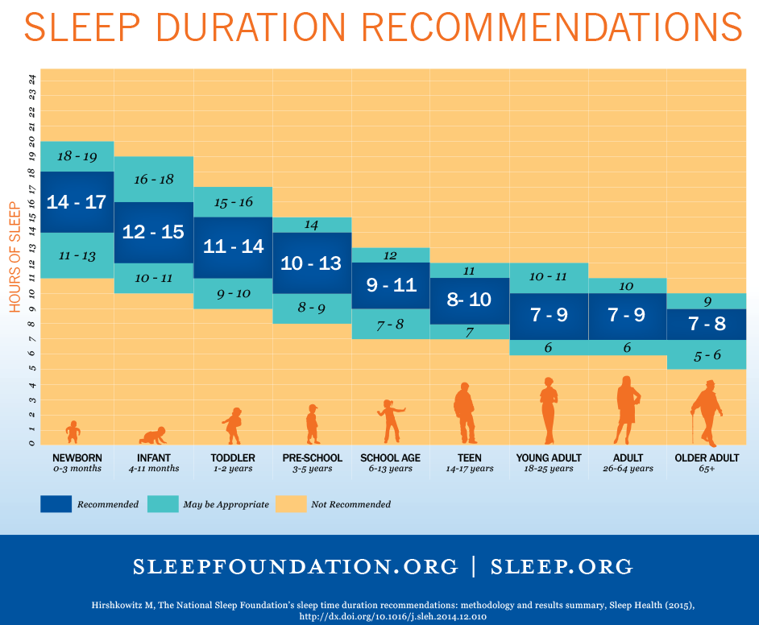
https://sleepfoundation.org/sites/default/files/STREPchanges_1.png

Slide 70
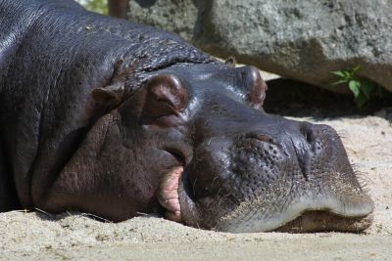
Děkuji za pozornost

Slide 71
Zajímavosti
prof. MUDr. Karel Šonka, DrSc., Hyde Park, ČT 24, 31.1.2015
http://www.ceskatelevize.cz/specialy/hydepark-civilizace/31.1.2015/
Prof. MUDr. Soňa Nevšímalová, DrSc., Hyde Park ČT 24, 3. 11. 2011
http://www.ceskatelevize.cz/ivysilani/10252839638-hyde-park-ct24/211411058081103-hyde-park

